Slide 1
C6-C

Slide 2
KMP。。。的第一步
求公共前后缀：

Slide 3
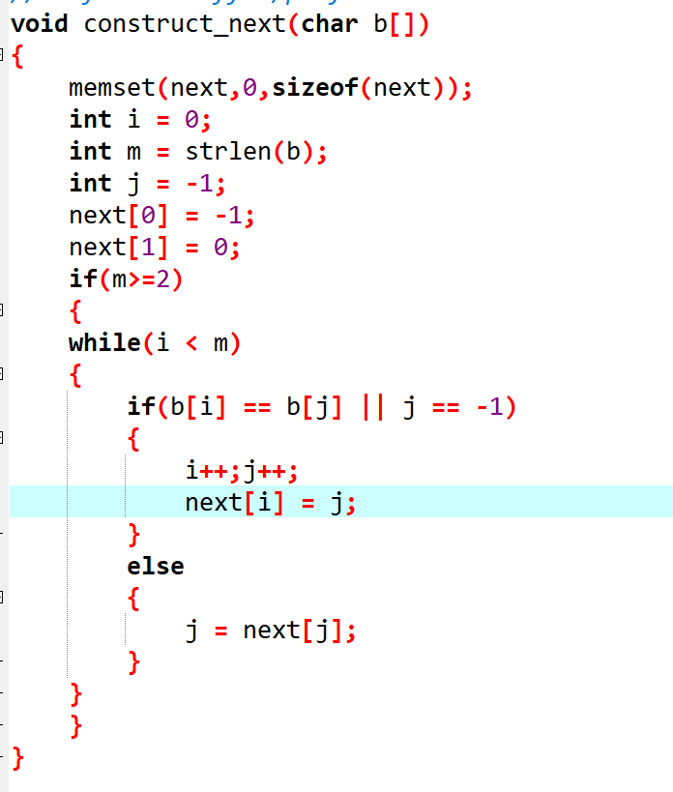

Slide 4
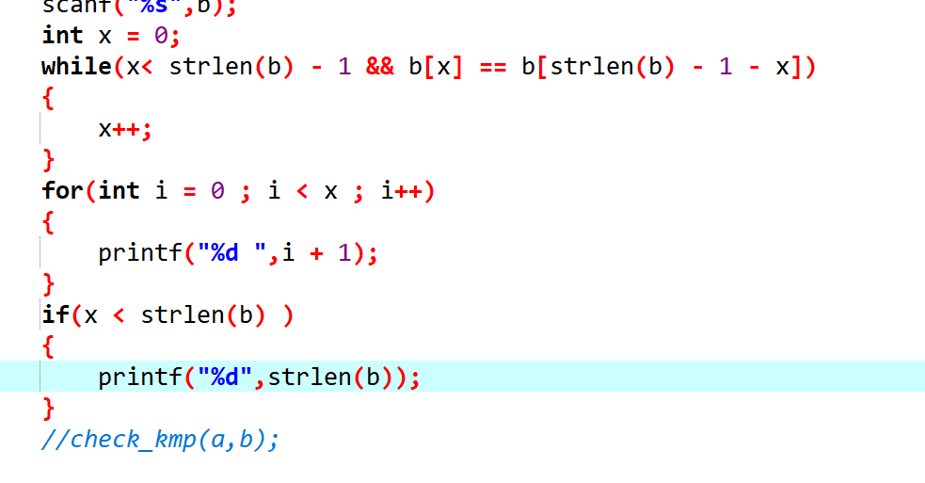
或者前后直接遍历。。记录最长前后缀

